Slide 1
第九章
正弦稳态功率和三相电路
正弦稳态瞬时功率、
平均功率、无功功率、视在功率、
功率因数、复功率、三相电路
9.1 三种基本元件的正弦稳态功率

Slide 2
9.1 .1 电阻元件的正弦稳态功率
一)电阻元件的瞬时功率
p _{R}(t)
a
u _{R}(t)
R
P
b
t
0
i _{R}(t)
二) 电阻元件的平均功率P（有功功率）

Slide 3
9.1 .2 电容元件的正弦稳态功率及储能
一） 电容元件的瞬时功率
p _{C}(t)
a
u _{C}(t)
C
t
0
b
θ _{i}
i _{C}(t)
结论：

Slide 4
二） 电容元件的储能
1)电容元件的瞬时储能w_{c}(t)
p _{C}(t)
u _{C}(t)
a
t
0
N
C
i _{C}(t)
W _{C}(t)
b
结论：
t
0
b) P_{c}(t)> 0 w_{c}(t)增大。 P_{c}(t)< 0 w_{c}(t)减小

Slide 5
2) 电容的平均储能W_{c}
p _{C}(t)
u _{C}(t)
t
0
i _{C}(t)
(3)电容的最大储能W_{cmax}
W _{C}(t)
W_{Cmax}
W_{C}
t
(4)电容元件的无功功率Q_{c}
0
(a)无功功率的定义
(b)无功功率的单位：var(读作乏）

Slide 6
9.1 .3 电感元件的正弦稳态功率及储能
一） 电感元件的瞬时功率
p _{L}(t)
a
u _{L}(t)
L
t
0
b
i _{L}(t)
θ _{i}
结论：

Slide 7
二） 电感元件的储能
p _{L}(t)
(1) 电感元件的瞬时储能
u _{L}(t)
a
t
N
0
L
i _{L}(t)
b
W _{L}(t)
结论：
t
0
b) P_{L}(t)> 0 w_{L}(t)增大。 P_{L}(t)< 0 w_{L}(t)减小

Slide 8
(2)电感的平均储能W_{L}
p _{L}(t)
u _{L}(t)
t
0
i _{L}(t)
(3)电感的最大储能W_{Lmax}
W _{L}(t)
W_{L最大}
W_{L}
(4)电感元件的无功功率Q_{L}
t
0
(a)无功功率的定义
(b)无功功率的单位：var(读作乏）

Slide 9
9.2 正弦稳态单口网络的功率
单个元件的正弦稳态功率
9.2.1 单口网络的平均功率
i(t)
电源G
N
一）正弦稳态单口网络的瞬时功率

Slide 10
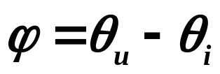
p _{C}(t)
u(t)
i(t)
P
t
0
端口电压超前电流的角度
二）正弦稳态单口网络的平均功率

Slide 11
1）单口网络N 仅由R、L、C 组成
i(t)
电源G
电源G
电源G
N₀
N_{0 ω}

Slide 12
2）单口网络 N 含R、L、C 及受控源元件
电源G
电源G
N_{0 ω}

Slide 13
三）视在功率、功率因数
1）视在功率 （用S 表示）
∼视在功率的单位用伏安
视在功率的含义：
反映发电机等电器设备的容量（即一个设备可能提供的最大功率）由额定电压U_{N} 和额定电流I_{N} 共同决定。
2）功率因数（用λ表示）

Slide 14
2）功率因数（用λ表示）
电源G
对N₀有ϕ = ϕ_{z}
∴仅由λ不能反映电路的性质
在功率因数λ 后标注“超前”或“滞后”来反映电路的性质。
如λ=0.5(滞后）∼表示端口电流滞后电压，电路呈感性
如λ=0.6(超前）∼表示端口电流超前电压，电路呈容性

Slide 15
四）求单口网络平均功率的其他方法
1)由单口网络的等效阻抗和端口电流求。
N_{0 ω}
2)由单口网络的等效导纳和端口电压求。
N_{0 ω}
3)用平均功率守恒求。
电源提供的平均功率 = 单口内所有电阻消耗的平均功率之和。

Slide 16
例1： 图所示单口网络求P、S、λ，
3Ω
4Ω
7Ω
a
a
b
b
N_{0 ω}
N_{0 ω}

Slide 17
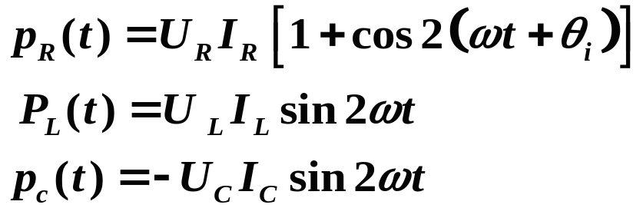
9.2.2 单口网络的无功功率
i(t)
电源G
N₀
单口网络的瞬时功率
能量流入
t
0
t
0
能量流出

Slide 18
一）正弦稳态单口网络的无功功率
i(t)
电源G
N₀
能量流入
t
0
能量流出
无功功率反映单口网络与电源之间能量交换的规模。
∼ 纯电阻
∼ 电感瞬时功率的振幅
∼电容瞬时功率振幅的负值

Slide 19
二）无功功率与平均储能之间的关系
电感：
电容：
一般无源单口网络：
说明：1、无功功率Q与ω及平均储能有关,平均储能一定时ω越
大Q越大 （即单位时间内能量交换的规模就越大）
2、W_{L}=W_{C}时，Q=0，电源不参与能量交换，两种能 量 在单口内自行交换。

Slide 20
三）求单口网络无功功率的其他方法
1)由单口网络的等效阻抗和端口电流求。
N_{0 ω}
2)由单口网络的等效导纳和端口电压求。
N_{0 ω}
3)用无功功率守恒求。
单口网络的无功功率等于单口内所有动态元件无功功率的代数和。

Slide 21
a
2Ω
a
3Ω
2Ω
1Ω
b
N_{0 ω}
b
N_{0 ω}

Slide 22
9.2.3 功率因数的提高
一）提高功率因数的必要性
1）为充分利用设备的容量
2）提高传输效率（实际设备,一般情况下负载的平均功率和
电源电压一定，如220V/40W的日光灯）
二）提高功率因数的基本方法
在保证负载获得的平均功率不变的前题下减小与电源相接的单口网络的阻抗角。（即功率因数角）
电源G
负载
感性负载
电源G
R
C
N_{0 ω}
N´_{0 ω}

Slide 23
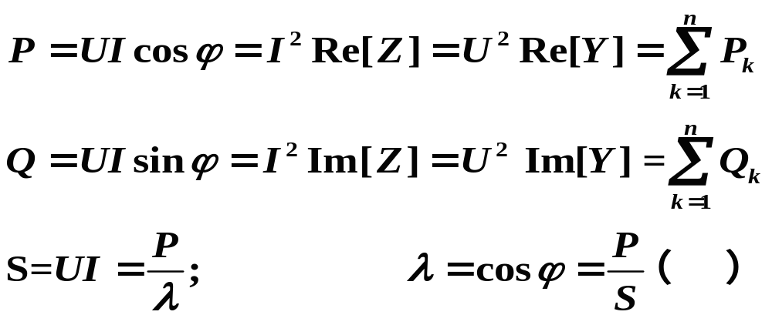
例3：一感性负载P=10KW λ =0.6(滞后）接在220V、50Hz的
正弦电源上, 1)要使λ =0.9(滞后）需要并多大电容。
2)要使λ =1需要并多大电容。
R
C

Slide 24
9.2.4 复功率(又称相量功率)计算正弦稳态功率的工具
一） 复功率的定义
N _{ω}
二）复功率的单位：伏安（VA）
三）复功率守恒

Slide 25
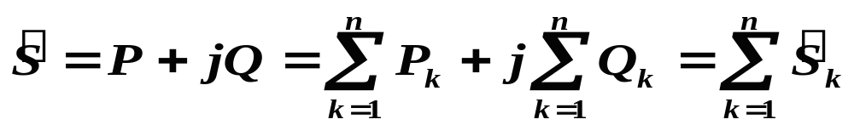
例4：已知： = 2300V、 λ₁= 0.8(超前）、P₁=10KW
λ₂= 0.6(滞后）、 P₂ =15KW
求电源提供的复功率及 I。
Z₁
Z₂

Slide 26
9.3 正弦稳态最大功率传递定理
N
N
最大功率传递条件：
此时获得的最大功率：
负载阻抗
N _{ω}
N _{ω}

Slide 27
最大功率传递条件：
此时获得的最大功率：
N _{ω}
最大功率传递条件：
此时获得的最大功率：

Slide 28
例6：图所示相量模型⑴ Z_{L}的实部和虚部均可独立变化 Z_{L}为何值时可获得最大功率,求P_{LMAX}
⑵若负载为纯电阻求负载获得最大功率时的R_{L}。
a
5Ω
b
N _{ω}
a
a
5Ω
5Ω
b
b

